Slide 1

ИСПОЛЬЗОВАНИЕ GPS-ТЕХНОЛОГИЙ ДЛЯ НАБЛЮДЕНИЙ ЗА ДВИЖЕНИЕМ ЗЕМНОЙ КОРЫ

Slide 2
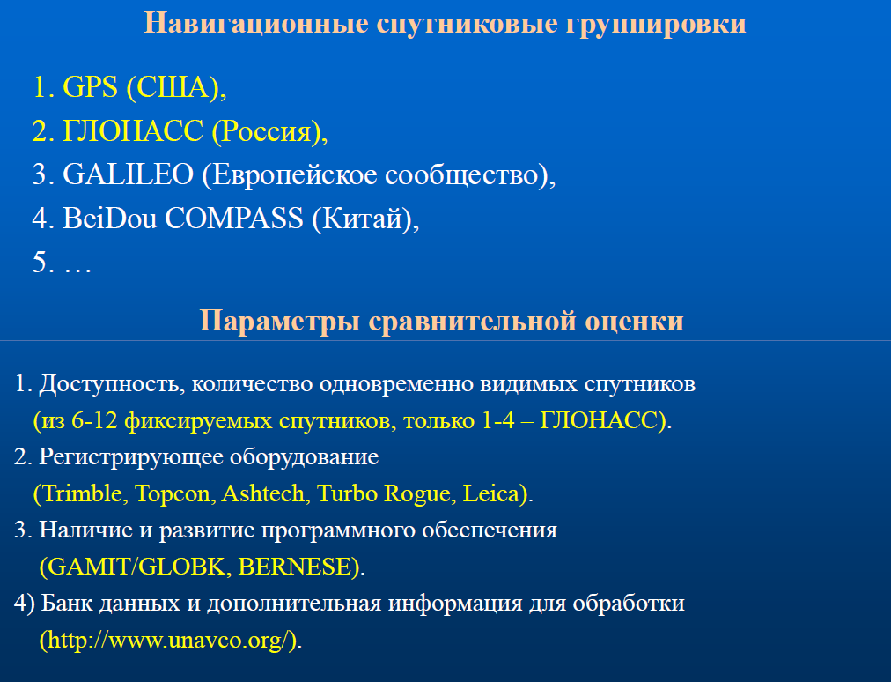

Slide 3
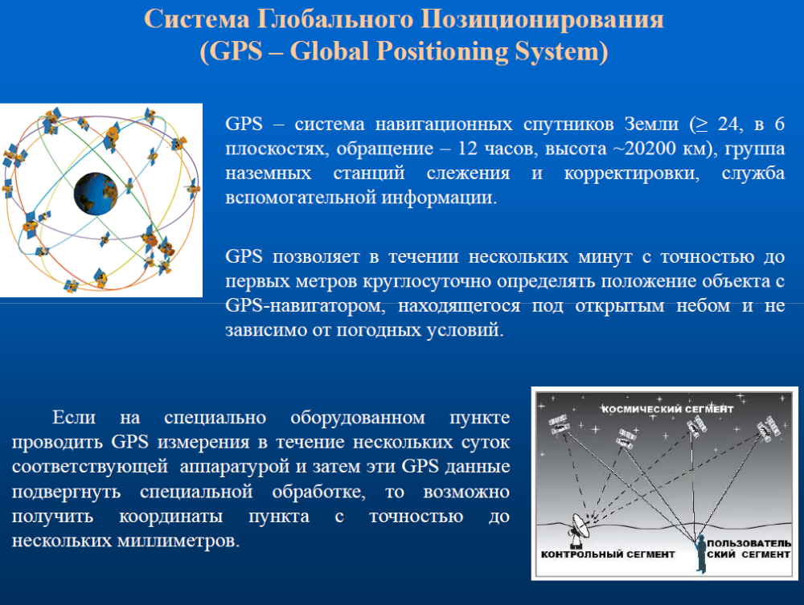

Slide 4

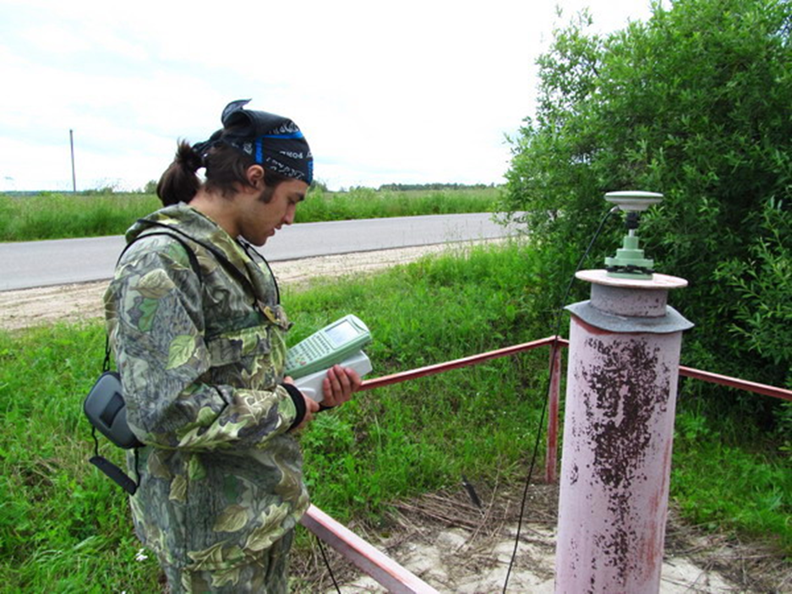
Идея применения GPS технологий в геодинамических исследованиях появилась не сразу, и только с появлением приборов, способных обеспечивать миллиметровую точность, появилась возможность ее реализации. Изучение современных движений земной коры методами космической геодезии позволяет одновременно охватить значительную территорию (сотни кв. км. и даже весь земной шар), обеспечивает высокую точность определения координат. интерпретации полученного материала.
Исходя из этого, GPS дает возможность изучения скоростей современных движений, кроме того, предоставляется возможность прослеживания их вариаций во времени. Знания особенностей GPS технологий, достижение большой точности измерений и корректной постобработки материала, с учетом нюансов применения в геодинамике могут приблизить нас к точным расчетам скоростей движения земной коры и к адекватной

Slide 5
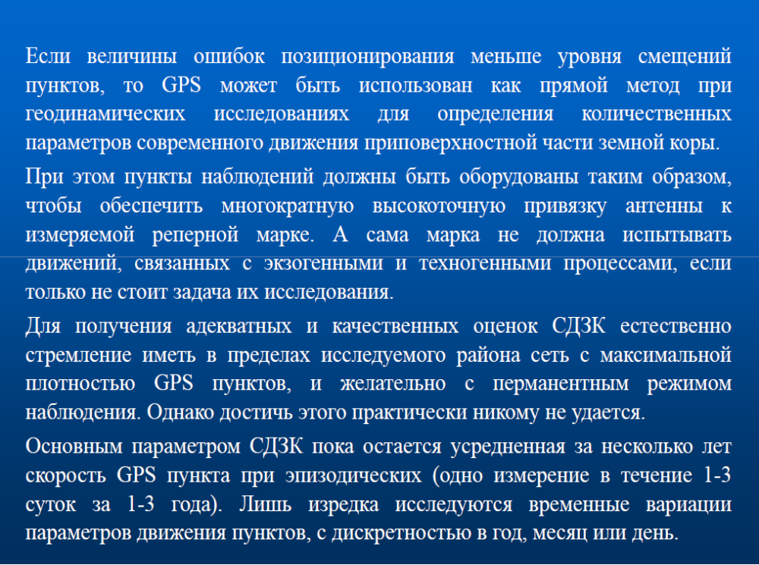

Slide 6
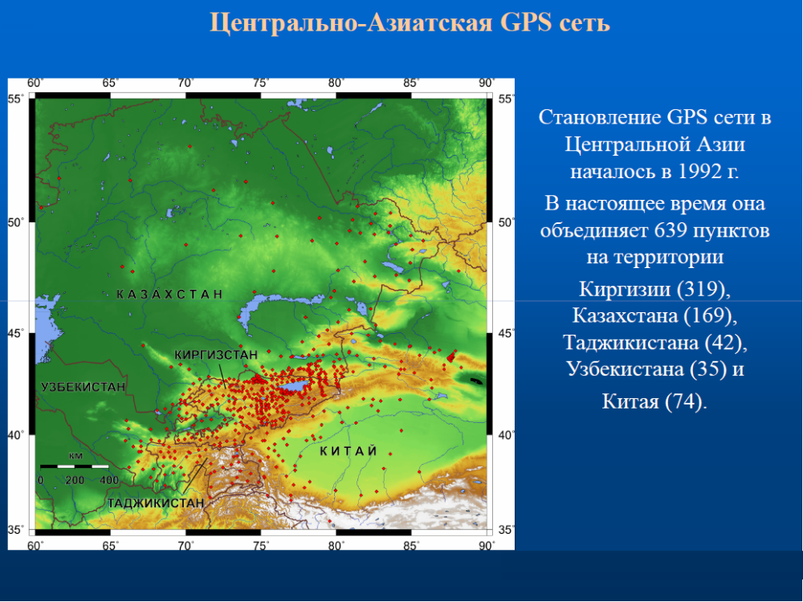

Slide 7
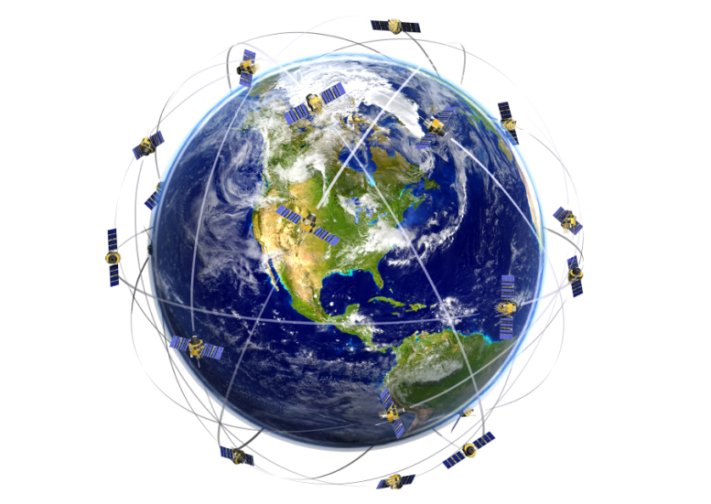
Точность получаемых координат GPS методом зависит от многих факторов. Используется ли автономный режим (один приёмник) или дифференциальный, одно- или двухчастотный приёмник, режим реального времени или проводится постобработка. В зависимости от условий и длительности проведения замеров реальная точность GPS измерений будет меняться. Открытая местность, отсутствие помех, применение специального высокоточного оборудования, достаточная продолжительность измерения дает возможность определения координат с точностью до первых миллиметров. Однако это еще не окончательный предел точности определения координат. Определенный подход к измерениям, а также следующая за сбором данных процедура обработки позволяет значительно повысить точность определения координат, что вызывает научный интерес в применении данного метода в геодинамике. Методология повышения точности включает в себя как технические факторы, так и математический аппарат, используемый для обработки данных.

Slide 8
Упрощённое восприятие и использование дискретных GPS скоростей при их геодинамической интерпретации имеет ряд негативных тенденций. GPS данные обычно воспринимаются как вспомогательный материал, к которому могут прибегать для подтверждения диаметрально противоположенных взглядов. Данные GPS могут самостоятельно нести важную информацию о характере современного деформирования земной коры, но анализироваться они должны специальными количественными методами с учётом законов классической механики.
Таким образом, несмотря на, казалось бы, простоту GPS метода, до сих пор остается множество трудностей, а так же спорных, нерешенных вопросов и нюансов в его применении в геодинамических исследованиях.

Slide 9
